Slide 1
Kuntien kulttuuritilastot KULTTI–kuntakysely 2025
Ohjeet kirjautumiseen ja kyselyyn vastaamiseen
Tiina Pohjanen, Tiina.Pohjanen@kuntaliitto.fi

Slide 2

Sisältö
Kirjautuminen
Kyselyn avaaminen
Kyselyyn vastaaminen
Kyselyn lähettäminen
Uloskirjautuminen
Aikataulu ja yhteystiedot
Yhteystiedot

Slide 3
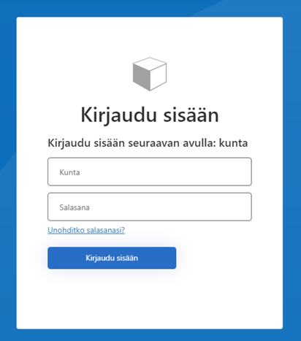
Kirjautuminen
Osallistuminen edellyttää kirjautumista Kultti-tiedonkeruuportaaliin.
Käyttäjätunnukset antaa Kuntaliitto. Kirjautumisessa tarvitaan käyttäjätunnus ja salasana.
Käyttäjätunnus on kunnan nimi
  Korvaa kirjaimet Ä, Ö ja Å kirjaimilla A ja O
Salasana on koodi, joka toimitetaan yhteyshenkilöille sähköpostilla.
  Huomioithan, ettet voi itse vaihtaa salasanaasi
Mikäli tunnuksissa on ongelmia, sisäänkirjautuminen ei onnistu, ota yhteyttä Kuntaliittoon.

Slide 4
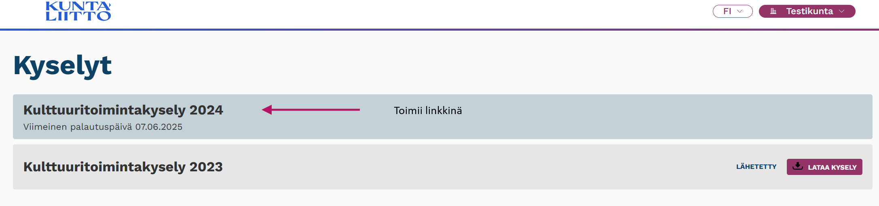
Kyselyn avaaminen
Sisäänkirjautumisen jälkeen avautuu sivu, jossa ylhäällä lukee Kyselyt ja sen alla on Kulttuuritoimintakysely 2024. Tästä klikkaamalla kyselylomake avautuu.
Kyselyt-otsikon alla voi näkyä aiempien vuosien kyselyitä, jos kunta on aiemmin osallistunut Kultti-kuntakyselyyn. Jos tämä on ensimmäinen kerta, kun kunta osallistuu, Kyselyt-otsikon alla on vain yksi lomake.

Slide 5
Kyselyyn vastaaminen 1/2
Kyselyssä on neljä sivua
  Tavoitteet ja johtaminen
  Tarjonnan yleiskuva
  Tarjonnan syventävät lukumäärätiedot
  Tilat
Sivuilla 1, 2 ja 4 on valinta- ja monivalintakysymyksiä.
  Valintakysymyksiin voit valita vain yhden vastausvaihtoehdon, monivalinnoissa voit valita useamman vaihtoehdon. Kuitenkin, jos vastaat vaihtoehdon ”Kyllä, kunta järjesti itse” tai ”Kyllä, kunta tuki esim. avustuksilla tai apurahoilla tai osti palveluja”, et voi valita vaihtoehtoja ”Ei” tai ”En osaa sanoa”.
Kolmannella sivulla on kysymyksiä, joihin vastataan numeroilla.
Osassa kysymyksissä on vastausvaihtoehtona ”Muu, mikä”, joissa avoin kenttä tulee näkyviin, kun jompikumpi ”Kyllä”-vaihtoehdoista on valittuna. Avoin kenttä ei siis ole koko ajan näkyvissä.

Slide 6
Kyselyyn vastaaminen 2/2
Kyselylomakkeelta löydät infonappuloita kysymysten tai vastausvaihtoehtojen alta. Infonappulaa painamalla avautuu kysymyksen alapuolelle tekstiruutu, jossa ohjeistetaan vastaamisessa tai käytetyn käsitteen määrittelyssä.
Lomakkeella voi liikkua eteenpäin joko otsikoita klikkaamalla tai sivun alareunasta klikkaamalla ”Jatka sivulle X”. Järjestelmä tallentaa vastauksesi, kun liikut sivujen välillä. Voit myös tallentaa vastauksia kyselylomakkeen yläreunasta klikkaamalla ”Tallenna”.
  Jos painat nappia ”Etusivulle”, muista tallentaa vastauksesi ensin!
Jos kyselyä täyttää useampi vastaaja tai haluat jatkaa vastaamista myöhemmin, voit klikata sivun alareunasta ”Tallenna luonnoksena ja sulje”. Etusivulla näkyy, että kysely on kesken ja pääset jatkamaan vastaamista klikkaamalla ”Kulttuuritoimintakysely 2024”

Slide 7
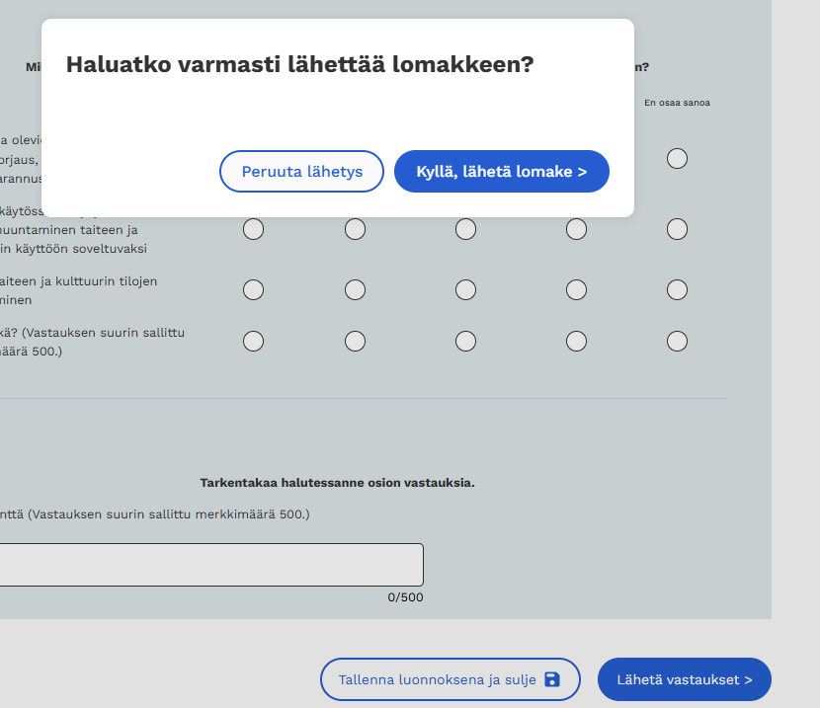
Kyselyn lähettäminen
Lomake lähetetään sivun oikeasta alareunasta klikkaamalla ”Lähetä vastaukset”. Ennen kuin lomake lähtee, vielä varmistetaan haluatko sen todella lähettää. Jos klikkaat Kyllä, lomake lähtee ja et voi enää muuttaa vastauksiasi. Kyselyn tila muuttuu lähetetyksi.
Lähetettyä vastaustasi pääset katsomaan tiedonkeruuportaalin kautta.
Lomakkeen lähettämisen jälkeen voit ladata csv-tiedoston omista vastauksistasi.

Slide 8
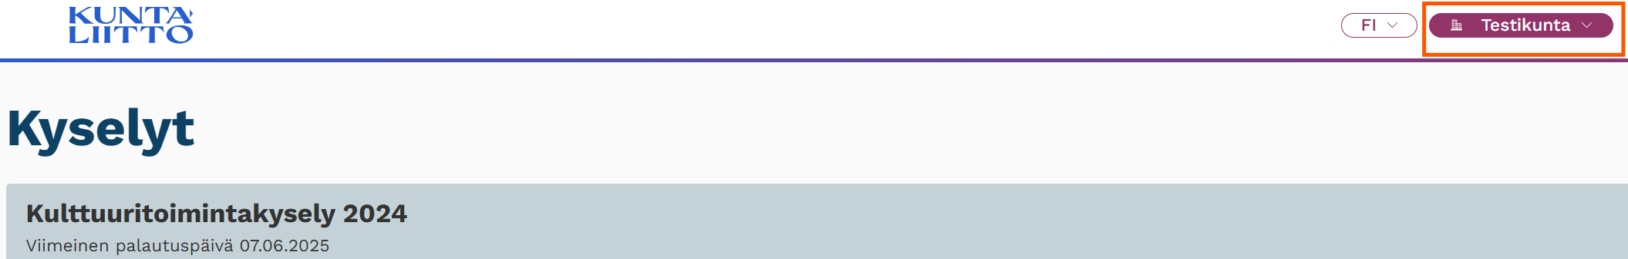
Uloskirjautuminen
Portaalista kirjaudutaan ulos klikkaamalla oikeassa yläreunassa nappulaa, jossa lukee kunnan nimi. Kunnan nimestä aukeaa valikko, jossa lukee ”Kirjaudu ulos”.
Huomioithan, että portaali ei erikseen varmista, että haluat kirjautua ulos, vaan se kirjaa käyttäjän ulos, kun klikkaat ”Kirjaudu ulos”. Kun olet kirjautunut ulos portaalista, palaat kirjautumissivulle.

Slide 9
Aikataulu ja linkit
Kysely avautuu maanantaina 12.5. klo 9
Ja kysely sulkeutuu perjantaina 6.6. klo 16
Kyselyn vastaukset julkaistaan syksyllä Kultin raportointialustalla
Kysely avautuu osoitteessa: https://kultti.kuntaliitto.fi
Lisäksi
  Linkin Kultti-raportointialustaan (PowerBi), jossa Kultin koko tietoaineisto julkaistaan, löydät Kuntien kulttuuritilastot Kultti -verkkosivulta

Slide 10
Yhteystiedot
Johanna Selkee
erityisasiantuntija
johanna.selkee@kuntaliitto.fi
p. 050 4359420
Minna Ruusuvirta
minna.ruusuvirta@cupore.fi

